Slide 1
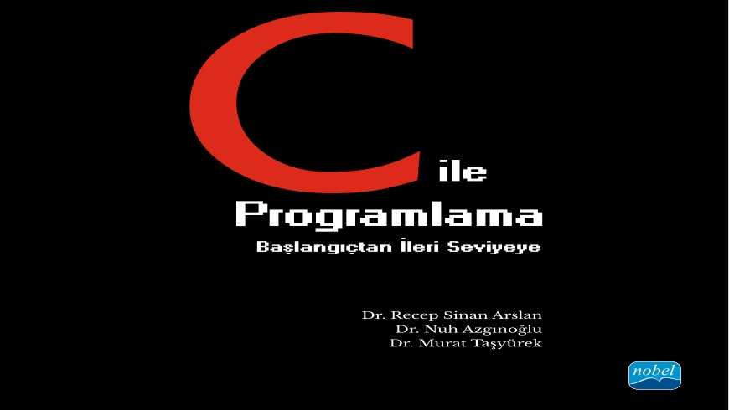

Slide 2
BÖLÜM 10
İŞARETÇİLER (POINTERS)

Slide 3
İÇİNDEKİLER
BÖLÜM 10: İŞARETÇİLER (POINTERS)
1. İŞARETÇİ (POİNTER) KAVRAMI
2. İŞARETÇİ TİPİNDE DEĞİŞKEN TANIMLAMA
3. ADRES VE DOLAYLI OPERATÖRLER
4. İŞARETÇİLERDE ATAMA
5. İŞARETÇİLERİN FONKSİYONLARA PARAMETRE OLARAK GÖNDERİMİ
6. İŞARETÇİLERİN FONKSİYONLARDA GERİ DÖNÜŞ DEĞERİ OLARAK KULLANIMI

Slide 4
İşaretçiler veya göstericiler (pointers) C dilinin en önemli konularından birisi olmak ile birlikte sıklıkla yanlış anlaşılabilen özelliklere sahip bir kavramdır.

Slide 5
1. İŞARETÇİ (POİNTER) KAVRAMI
İşaretçi kavramını anlayabilmek için öncelikle değişkenlerin ana bellek üzerinde saklanma biçimini anlamak gereklidir. Günümüz bilgisayarlarında bellek kapasiteleri byte olarak ifade edilir ve 8 bit’lik veri kümesini içerisinde saklarlar. Aşağıda 6 byte’lık bir bellek yapısı gösterilmiştir.

Slide 6
2. İŞARETÇİ TİPİNDE DEĞİŞKEN TANIMLAMA
İşaretçi tipindeki değişken tanımlaması, daha önce öğrenmiş olduğunuz int, double, float gibi değişken tanımlamalarından çok farklı değildir. Tek farkı değişken isminin öncesinde “*” işareti konulmasıdır.
int *pointer;

Slide 7
3. ADRES VE DOLAYLI OPERATÖRLER
C dilinde işaretçiler ile birlikte & ve * olmak üzere iki operatör kullanılabilmektedir. Herhangi bir değişken (tcno) için &tcno, tcno değişkeninin bulunduğu bellek adresini ifade etmektedir.
İşaretçilerin, gösterdiği adreste bulunan değere ulaşmak içinde * operatörü kullanılmaktadır.

Slide 8
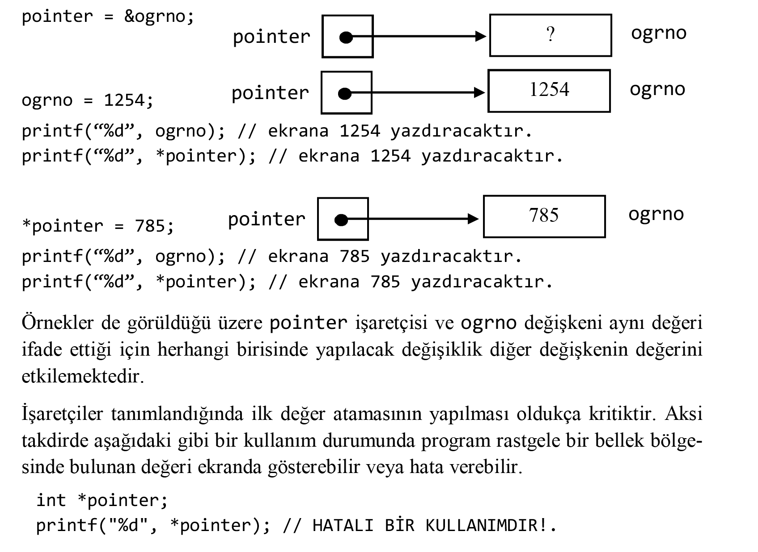

Slide 9
4. İŞARETÇİLERDE ATAMA
C dilinde işaretçiler, bir değişken gibi atama işleminde kullanılabilirler. Bir değişken adresinin adres operatörü (&) kullanılarak atanabilmesi mümkün olduğu gibi iki işaretçinin birbirine atanmaları mümkündür.

Slide 10
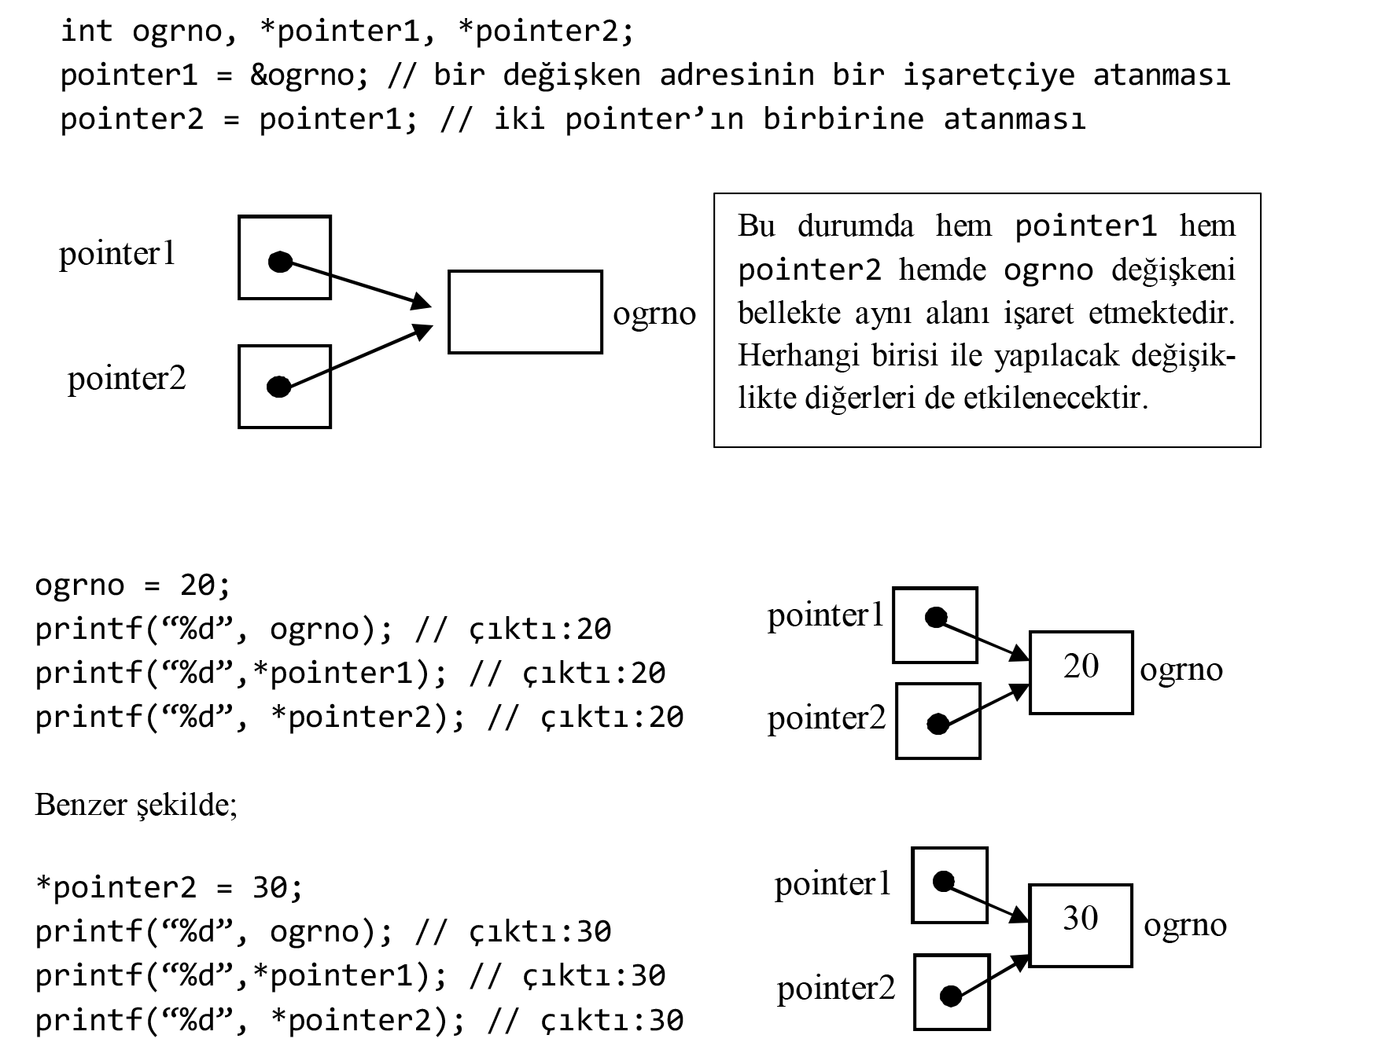

Slide 11
5. İŞARETÇİLERİN FONKSİYONLARA PARAMETRE OLARAK GÖNDERİMİ
C dilinde fonksiyon çağrısına argüman olarak gönderilen bir değişkenin değiştirilmesi mümkün değildir. Çünkü C dili argümanları değere göre iletir. Fonksiyonun değişkenin değerini değiştirebilmesini istiyorsak işaretçilerden yararlanılabilir.
void degeroku(int deger1, double deger2, int *sayi1, int *sayi2);
void degeroku(int, double, int *, int *);

Slide 12
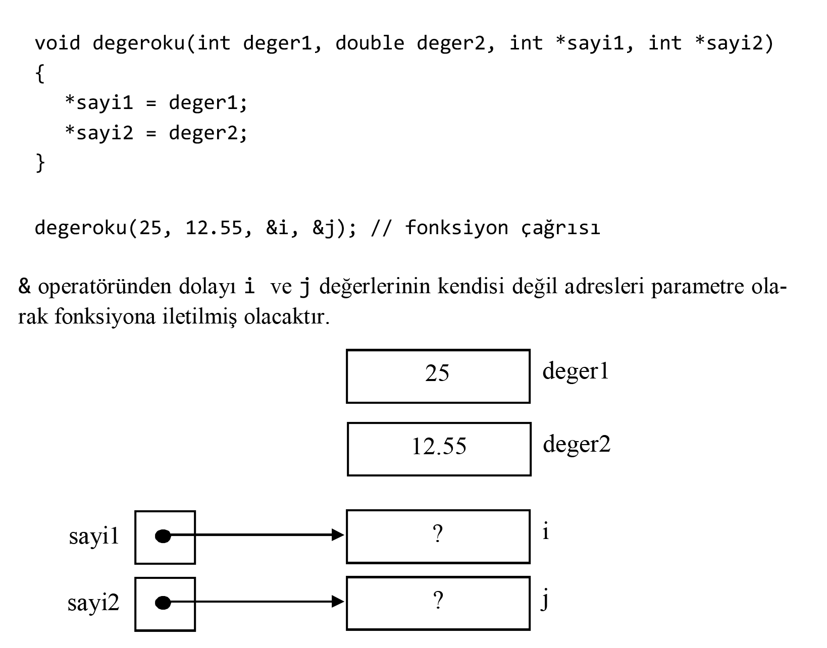

Slide 13
6. İŞARETÇİLERİN FONKSİYONLARDA GERİ DÖNÜŞ DEĞERİ OLARAK KULLANIMI
İşaretçilerin genel kullanım şekli tanımlanması ve fonksiyonlara paramatre olarak gönderilmesi şeklinde olmaktadır.
Ancak gerekli hâllerde fonksiyondan geri dönüş değeri olarak kullanılmaları mümkündür.

Slide 14
